Slide 1
NỘI DUNG
UBND TỈNH NINH BÌNH
SỞ KHOA HỌC VÀ CÔNG NGHỆ
TẬP ĐOÀN BƯU CHÍNH VIỄN THÔNG VIỆT NAM
VNPT NINH BÌNH
1
CƠ SỞ PHÁP LÝ
2
TỔNG QUAN HỆ THỐNG
PHƯƠNG ÁN TRIỂN KHAI & QUẢN TRỊ VẬN HÀNH
3
4
TRAO ĐỔI, THẢO LUẬN

Slide 2

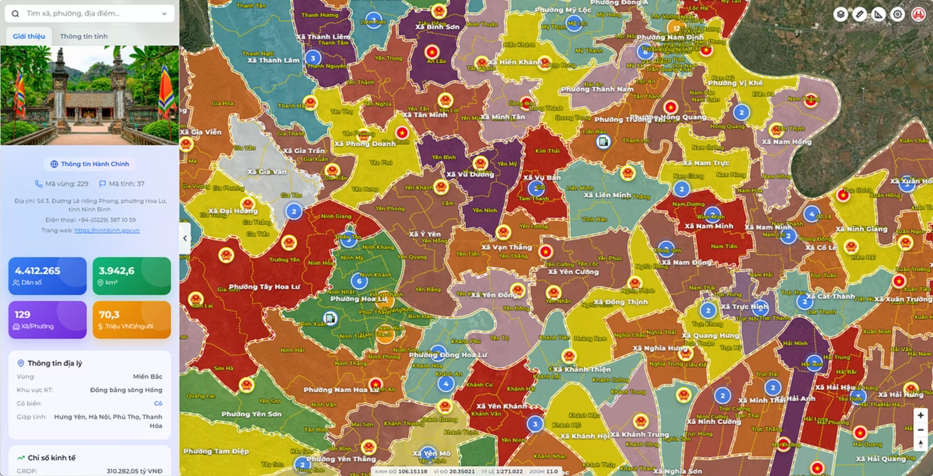
BẢN ĐỒ SỐ HÀNH CHÍNH TỈNH NINH BÌNH
https://bandosohanhchinh.ninhbinh.gov.vn
Hệ thống thông tin địa lý (GIS) web tích hợp — số hóa và trực quan hóa dữ liệu hành chính tỉnh Ninh Bình trên nền bản đồ tương tác. (18+ lớp dữ liệu)
Bản đồ tương tác
Dữ liệu GIS tích hợp
Hiển thị nhiều lớp
Trực quan hóa toàn bộ không gian hành chính tỉnh ninh bình trên một nền bản đồ số thống nhất.
Kết nối, chuẩn hóa và quản lý dữ liệu hành chính trên nền tảng web GIS hiện đại.
Phân lớp thông tin theo đơn vị hành chính, hỗ trợ quan sát và khai thác nhanh.
PHIÊN BẢN 1.0 | THÁNG 04/2026

Slide 3
CÁC LỚP BẢN ĐỒ (23)
HÀNH CHÍNH NHÀ NƯỚC
GIÁO DỤC & ĐÀO TẠO
Y TẾ & SỨC KHỎE
Ranh giới phường xã
Trụ sở UBND
Trụ sở đơn vị
Chi cục, đơn vị
HĐND
MTTQVN
Đảng ủy
TTPVHCC
Trường mầm non
Trường tiểu học
Trường trung học cơ sở
Trường trung học phổ thông
Trường cao đẳng
Trường đại học
Trạm y tế
Bệnh viện
KINH TẾ & CÔNG NGHIỆP
VĂN HÓA - DU LỊCH - DỊCH VỤ
Khu công nghiệp
Chợ - Trung tâm thương mại
Ẩm thực
Đặc sản địa phương
Điểm du lịch
Lưu trú
Khách sạn

Slide 4



I. CƠ SỞ PHÁP LÝ
Văn bản giao nhiệm vụ
Công văn số 1153/VPUBND-VP11 ngày 10/3/2026 của Văn phòng Ủy ban nhân tỉnh Ninh Bình về việc Nghiên cứu tham mưu, triển khai ứng dụng Bản đồ số tỉnh Ninh Bình.
Đối tượng thực hiện
Giao cho Sở Khoa học và Công nghệ chủ trì phối hợp cùng với Sở Nông nghiệp và Môi trường, Sở Du lịch và các cơ quan, đơn vị cùng nghiên cứu, tham mưu thực hiện.

Slide 5




II.TỔNG QUAN HỆ THỐNG
Mục tiêu
Đối tượng sử dụng
Xây dựng hệ thống Bản đồ số hành chính tỉnh Ninh Bình: hệ thống thông tin địa lý (GIS) web tích hợp, được phát triển nhằm số hóa và trực quan hóa toàn bộ dữ liệu thông tin địa lý các đơn vị hành chính của tỉnh Ninh Bình trên nền bản đồ tương tác.
Lãnh đạo tỉnh, Sở, ban, ngành, cán bộ các cấp xã/phường và người dân/doanh nghiệp.
Phạm vi
Ứng dụng
Toàn tỉnh Ninh Bình: 129 đơn vị hành chính cấp xã, phường thuộc tỉnh ninh bình sau sắp xếp đơn vị hành chính.
Số hóa và trực quan hóa dữ liệu trên nền bản đồ số cho phép tra cứu thông tin, quản lý dữ liệu thông tin hành chính (18 lớp dữ liệu) của 129 đơn vị hành chính cấp xã/phường trên địa bàn tỉnh.

Slide 6
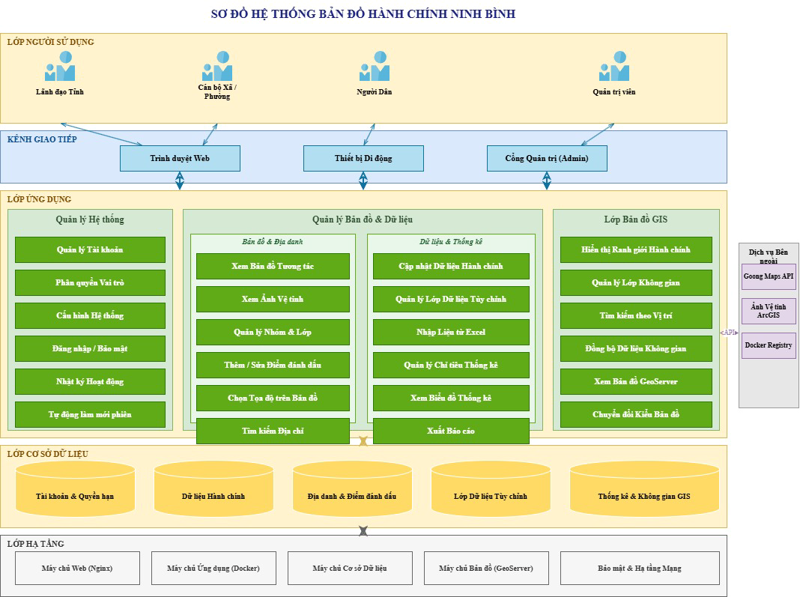
MÔ HÌNH HỆ THỐNG
Notes:
Hệ thống gồm 5 lớp và 3 dịch vụ tích hợp bên ngoài bao gồm:
Lớp 1: Người sử dụng
Hệ thống phục vụ 4 nhóm đối tượng với vai trò khác nhau:
Lãnh đạo tỉnh với vai trò tra cứu dõi, tra cứu tổng quan
Cán bộ xã/phường sẽ là người trực tiếp rà soát và hoàn thiện dữ liệu về xã/phường mình phụ trách
Người dân có thể tra cứu thông tin hành chính trên bản đồ
Quản trị viên sẽ là người vận hành toàn bộ hệ thống
Lớp 2: Kênh giao tiếp
Người dùng truy cập hệ thống qua 3 kênh
Trình duyệt web dành cho Lãnh đạo, Cán bộ, Người dân (Không cài đặt, dùng ngay trên máy tính)
Thiết bị Di động dành cho Người dân, Cán bộ (Không cài đặt, dùng ngay trên máy tính)
Cổng Quản trị dành cho Cán bộ, Quản trị viên (Yêu cầu đăng nhập, phân quyền theo vai trò)
Lớp 3: Lớp ứng dụng
Phân hệ A – Quản lý hệ thống
Quản lý tài khoản: Thêm/sửa/xóa tài khoản người dung
Phân quyền Vai trò: Cấp/thu hồi quyền truy cập từng menu cho từng nhóm
Cấu hình Hệ thống: Thiết lập tham số vận hành
Đăng nhập / Bảo mật: Xác thực bằng token JWT, tự động gia hạn phiên
Nhật ký Hoạt động: Ghi lại thao tác người dùng
Phân hệ B — Quản lý Bản đồ & Dữ liệu
Xem Bản đồ Tương tác: Zoom, pan, click chọn xã/phường để xem chi tiết
Xem Ảnh Vệ tinh: Chuyển đổi sang ảnh vệ tinh thực tế (ArcGIS)
Quản lý Nhóm & Lớp: Tổ chức điểm đánh dấu theo danh mục, bật/tắt từng lớp
Thêm / Sửa Điểm đánh dấu: Gắn điểm (marker) lên bản đồ với tên, biểu tượng, màu sắc
Tìm kiếm Địa chỉ: Gõ tên xã/phường, hệ thống tự zoom đến vị trí
Dữ liệu và thống kê: Cập nhật dữ liệu hành chính và các biểu đồ thống kê
Phân hệ C – Lớp bản đồ GIS
Hiển thị Ranh giới Hành chính: Vẽ đường biên xã/phường/thị trấn từ dữ liệu GeoJSON
Quản lý Lớp Không gian: Xếp chồng, bật/tắt các lớp dữ liệu địa lý
Tìm kiếm theo Vị trí: Xác định xã/phường dựa trên tọa độ
Thêm / Sửa Điểm đánh dấu: Gắn điểm (marker) lên bản đồ với tên, biểu tượng, màu sắc
Chuyển đổi Kiểu Bản đồ: Nền vector/ảnh vệ tinh/chế độ 3D/ranh giới
Lớp 4: Cơ sở Dữ liệu
Chia làm 5 nhóm:
Tài khoản & Quyền hạn: Thông tin người dùng, vai trò, phân quyền menu
Dữ liệu Hành chính: Thông tin 119 xã/phường/thị trấn (dân số, diện tích, lãnh đạo, liên hệ)
Địa danh & Điểm đánh dấu: Nhóm, lớp, tọa độ và thông tin các điểm đánh dấu trên bản đồ
Lớp Dữ liệu Tùy chỉnh: Cấu trúc và nội dung các bảng dữ liệu do người dùng tự định nghĩa
Thống kê & Không gian GIS: Chỉ tiêu kinh tế-xã hội theo năm; dữ liệu ranh giới địa lý (GeoJSON)
Lớp 5: Hạ tầng kỹ thuật
Máy chủ Web: Phân phối giao diện người dùng
Máy chủ Ứng dụng: Chạy backend Spring Boot, xử lý API
Máy chủ Cơ sở Dữ liệu: Lưu trữ toàn bộ dữ liệu (MySQL)
Máy chủ Bản đồ (GeoServer): Cung cấp dữ liệu không gian GIS
Bảo mật & Hạ tầng Mạng: Tường lửa, kiểm soát truy cập, mã hóa HTTPS
Các dịch vụ bên ngoài
Goong Maps (Việt Nam): Tìm kiếm địa chỉ, chọn tọa độ
ArcGIS World Imagery (Esri): Ảnh vệ tinh nền bản đồ

Slide 7



LỢI ÍCH CỦA PHẦN MỀM
Hệ thống bản đồ số hành chính không chỉ là một công cụ hiển thị địa lý mà còn là nền tảng cốt lõi trong tiến trình chuyển đổi số và xây dựng chính quyền số
Chính quyền xã/phường
Quản lý địa bàn chính xác, cập nhật dữ liệu nhanh và giảm sai sót trong điều hành nâng cao hiệu quả điều hành và cải cách hành chính.
Lãnh đạo Tỉnh
Tổng quan toàn diện, hỗ trợ ra quyết định nhanh và chính xác hơn dựa trên dữ liệu bản đồ số.
Tích hợp nhiều lớp bản đồ, quản lý các điểm/địa danh quan trọng, minh bạch hóa thông tin
Người dân
Tra cứu thông tin minh bạch, dễ dàng tiếp cận dữ liệu hành chính (vị trí cơ quan hành chính và các điểm dịch vụ công) và dịch vụ số trong tương lai.

Slide 8





PHÂN HỆ CHỨC NĂNG CHÍNH
Các chức năng được tổ chức rõ ràng, trực quan và chuyên nghiệp nhằm tối ưu trải nghiệm sử dụng.
1.Quản trị hệ thống
2.Hiển thị, khai thác dữ liệu bản đồ số
Cấu hình, phân quyền và vận hành hệ thống một cách ổn định, an toàn.
Trực quan hóa dữ liệu không gian phục vụ tra cứu, giám sát và phân tích.
3.Quản lý dữ liệu
4.Báo cáo và thống kê
Tập trung lưu trữ, đồng bộ và cập nhật thông tin nhanh chóng, chính xác.
Tổng hợp số liệu, theo dõi tiến độ và hỗ trợ ra quyết định hiệu quả.
Tra cứu nhanh
Bảo mật chặt chẽ
Trải nghiệm hiện đại
Người dùng dễ dàng tìm kiếm thông tin theo nhu cầu sử dụng.
Dữ liệu được kiểm soát và bảo vệ theo cơ chế an toàn phù hợp.
Giao diện tinh gọn, dễ sử dụng và tạo cảm giác chuyên nghiệp.

Slide 9




1.CÁC CHỨC NĂNG QUẢN TRỊ HỆ THỐNG
Quản lý bản đồ
Quản lý dữ liệu hành chính
Quản lý nhóm & địa danh
Xem bản đồ hành chính toàn tỉnh Ninh Bình, ảnh vệ tinh, phóng to/thu nhỏ, click xã/phường để xem chi tiết
Xem thông tin từng xã/phường, cập nhật diện tích, dân số, địa chỉ trụ sở ubnd
Tạo/sửa/xóa nhóm điểm đánh dấu, lớp, điểm marker, chọn tọa độ trực tiếp, tìm kiếm địa chỉ
Quản lý lớp dữ liệu tùy chỉnh
Quản lý thống kê tỉnh
Quản lý tài khoản & phân quyền
Tạo/sửa/xóa bộ dữ liệu, định nghĩa trường, thêm/sửa/xóa bản ghi, nhập từ excel
Tạo/sửa/xóa chỉ tiêu thống kê, nhập số liệu theo năm, xem biểu đồ
Quản lý danh sách tài khoản, phân quyền theo vai trò, đăng nhập/đăng xuất, làm mới phiên

Slide 10
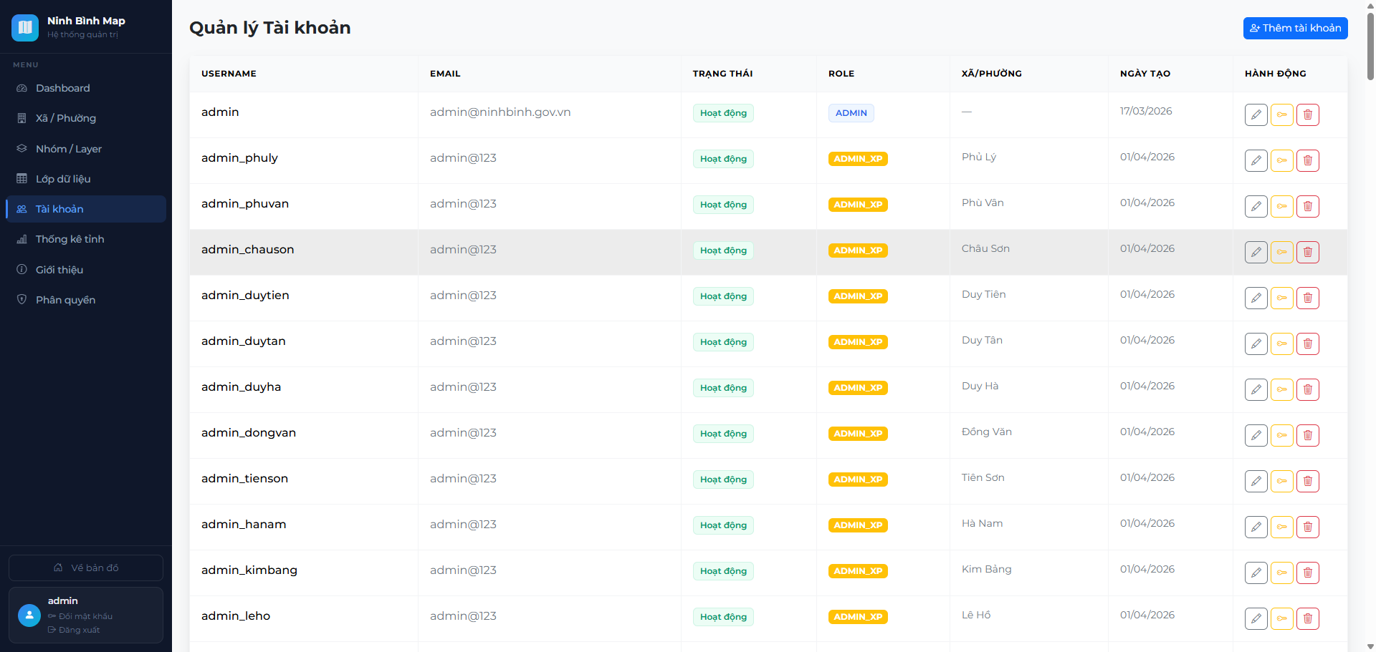
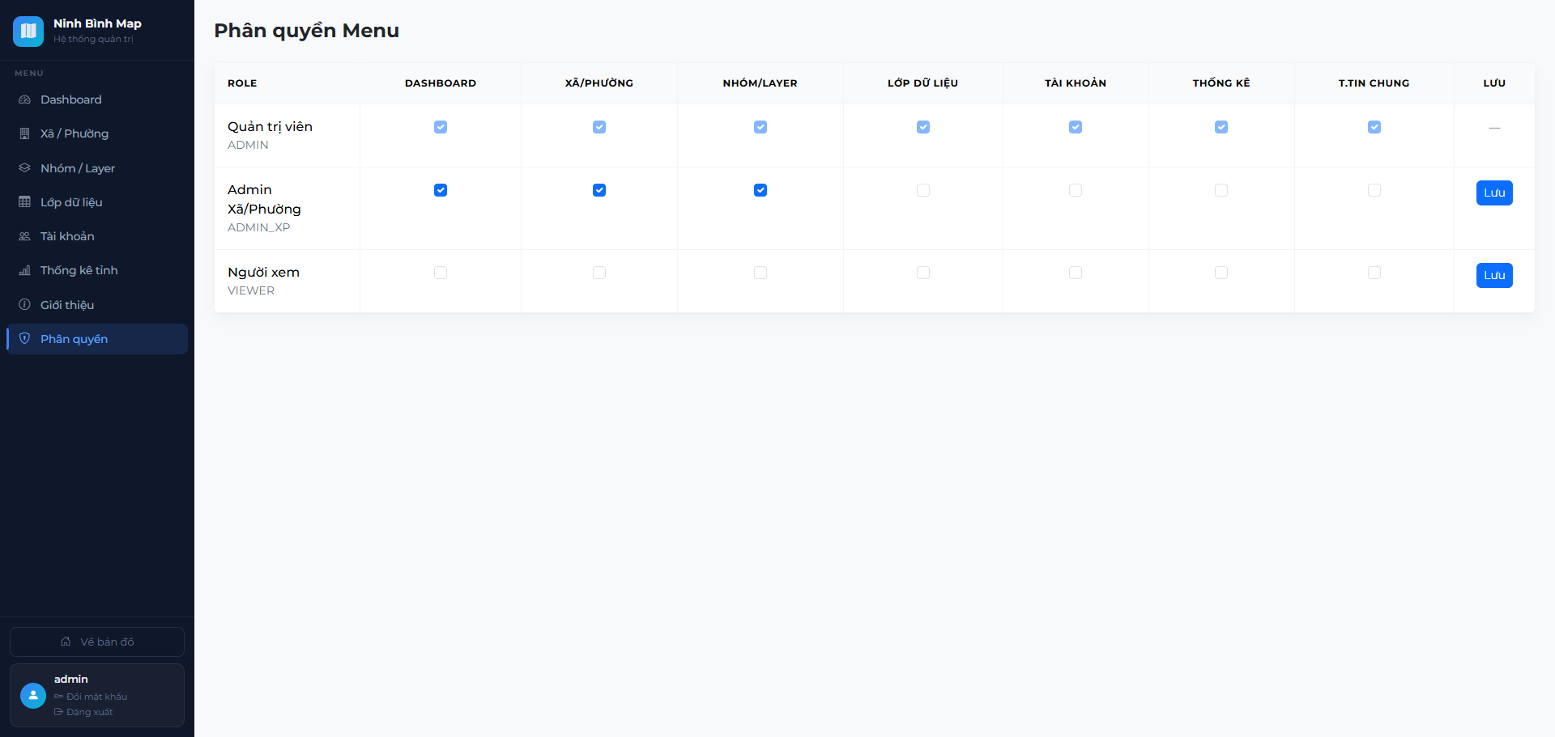
1.QUẢN TRỊ HỆ THỐNG
Quản lý tài khoản người dùng: tạo mới, chỉnh sửa, khoá/mở khoá tài khoản
Phân quyền theo vai trò: ADMIN (toàn quyền), ADMIN_XP (theo xã phụ trách), VIEWER (chỉ xem)
Cấu hình quyền truy cập từng menu cho từng nhóm người dùng
Ghi nhật ký hoạt động, theo dõi lịch sử thao tác của người dùng

Slide 11
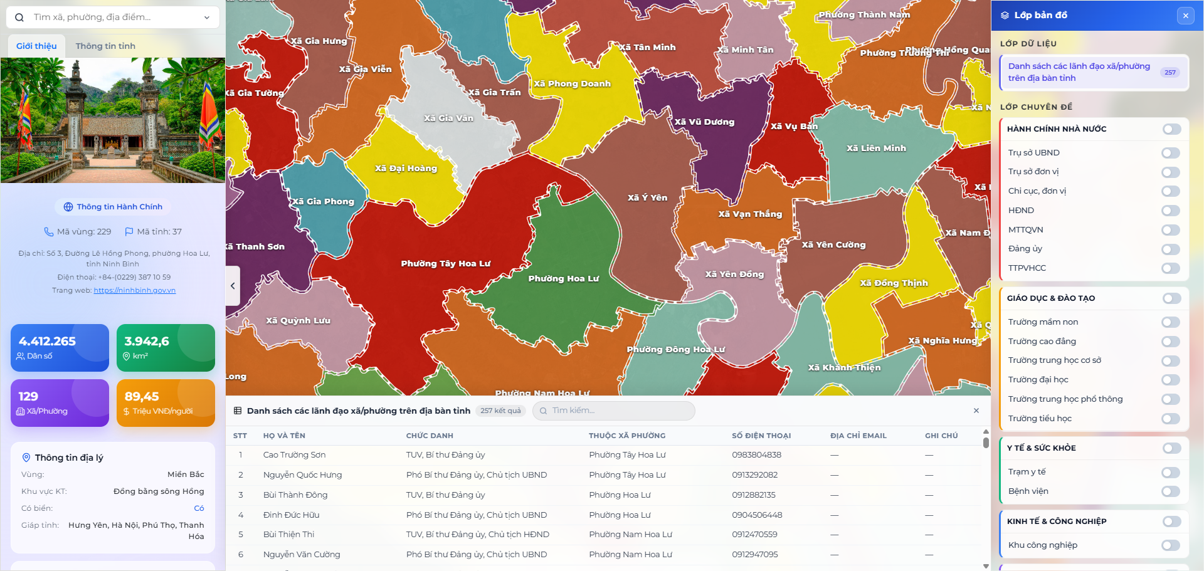
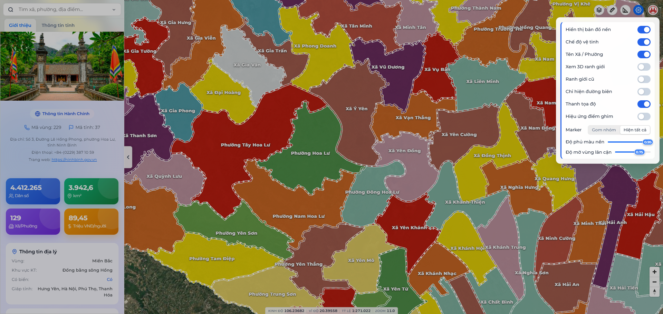
2.HIỂN THỊ, KHAI THÁC DỮ LIỆU BẢN ĐỒ SỐ
Hiển thị bản đồ hành chính tỉnh Ninh Bình với ranh giới 129 xã/phườngHỗ trợ 2 chế độ nền: bản đồ vector (CartoDB) và ảnh vệ tinh thực tế (ArcGIS/Esri)
Chế độ xem 3D: hiển thị ranh giới hành chính dạng khối nổi trực quan
Bật/tắt từng lớp chuyên đề theo danh mục (y tế, giáo dục, hạ tầng…)
Công cụ đo khoảng cách và đo diện tích trên bản đồ
Tìm kiếm xã/phường theo tên, bản đồ tự động zoom đến vị trí
Click chọn xã/phường để xem chi tiết thông tin ngay trên bản đồ

Slide 12
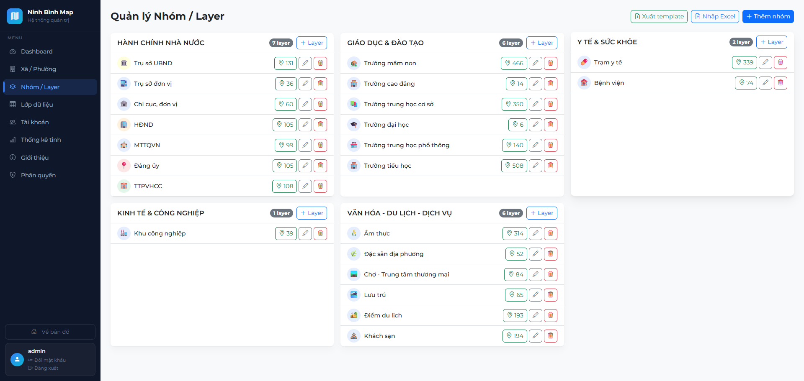
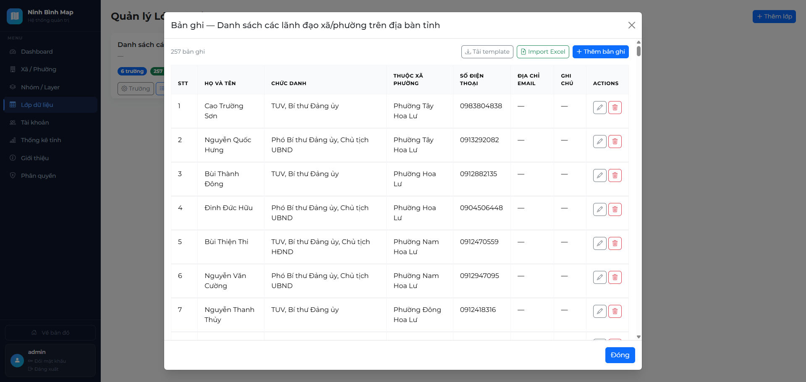
3.QUẢN LÝ DỮ LIỆU
Cập nhật thông tin hành chính từng xã/phường: dân số, diện tích, địa chỉ trụ sở, lãnh đạo, số điện thoại, email, website
Quản lý điểm đánh dấu (Marker): thêm/sửa/xoá điểm trên bản đồ, phân nhóm theo danh mục, gán biểu tượng và màu sắc
Chọn tọa độ trực tiếp trên bản đồ tương tác hoặc nhập từ Google Maps
Tạo lớp dữ liệu tùy chỉnh: tự định nghĩa cấu trúc bảng (tên trường, kiểu dữ liệu), nhập và quản lý bản ghi
Nhập liệu hàng loạt từ file Excel (.xlsx) với kiểm tra lỗi tự động trước khi nhập
Xuất toàn bộ dữ liệu ra file Excel phục vụ tổng hợp, báo cáo

Slide 13
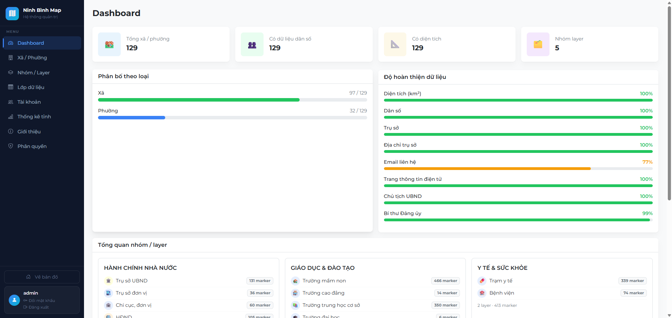
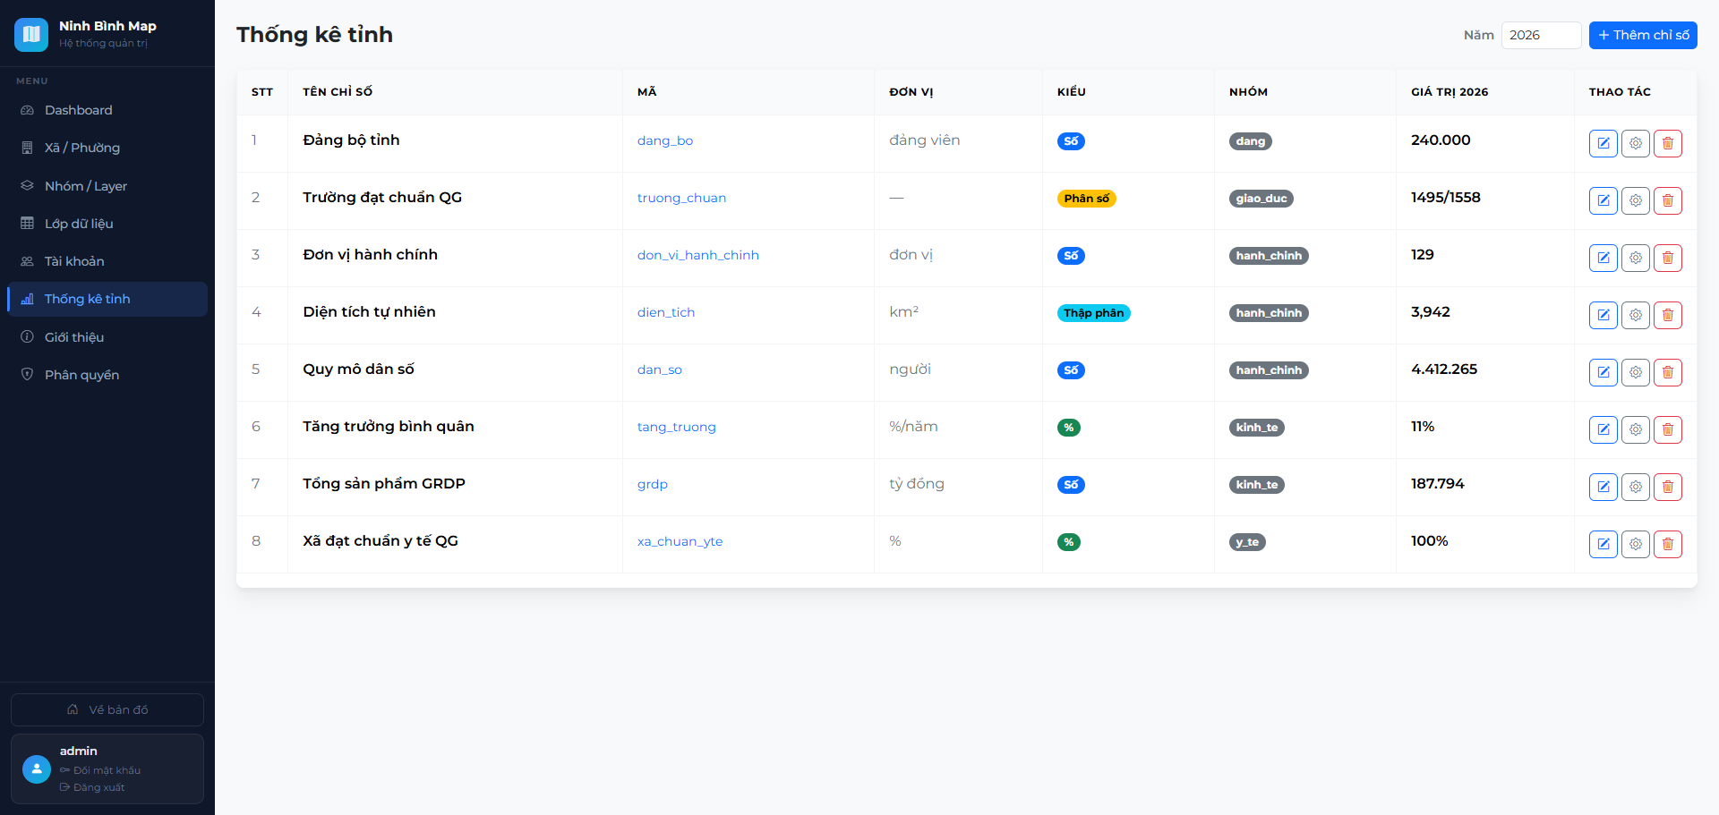
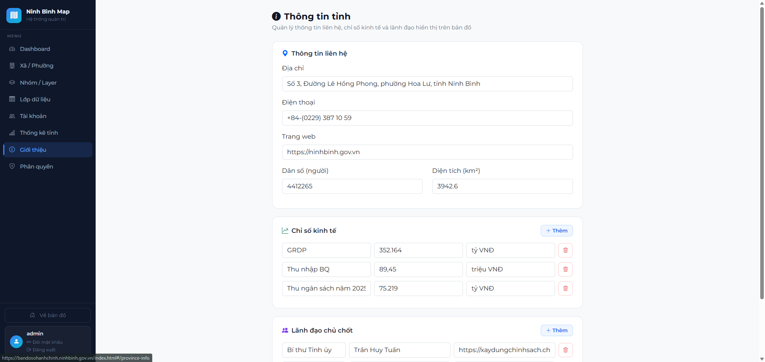
4.BÁO CÁO THỐNG KÊ
Quản lý danh mục chỉ tiêu thống kê: tên, đơn vị, nhóm, kiểu hiển thị (số nguyên, số thực, phân số, phần trăm, văn bản)
Nhập và cập nhật giá trị chỉ tiêu theo từng năm (hỗ trợ nhập nhiều năm song song)
Hiển thị thống kê trực tiếp trên bản đồ — người dùng xem ngay khi tra cứu
Dashboard tổng quan: tỷ lệ hoàn thiện dữ liệu từng trường trên toàn 129 xã/phường, phân loại theo màu sắc
Theo dõi mức độ tham gia nhập liệu của cán bộ xã/phường theo thời gian thực

Slide 14

GIAO DIỆN QUẢN TRỊ

Slide 15
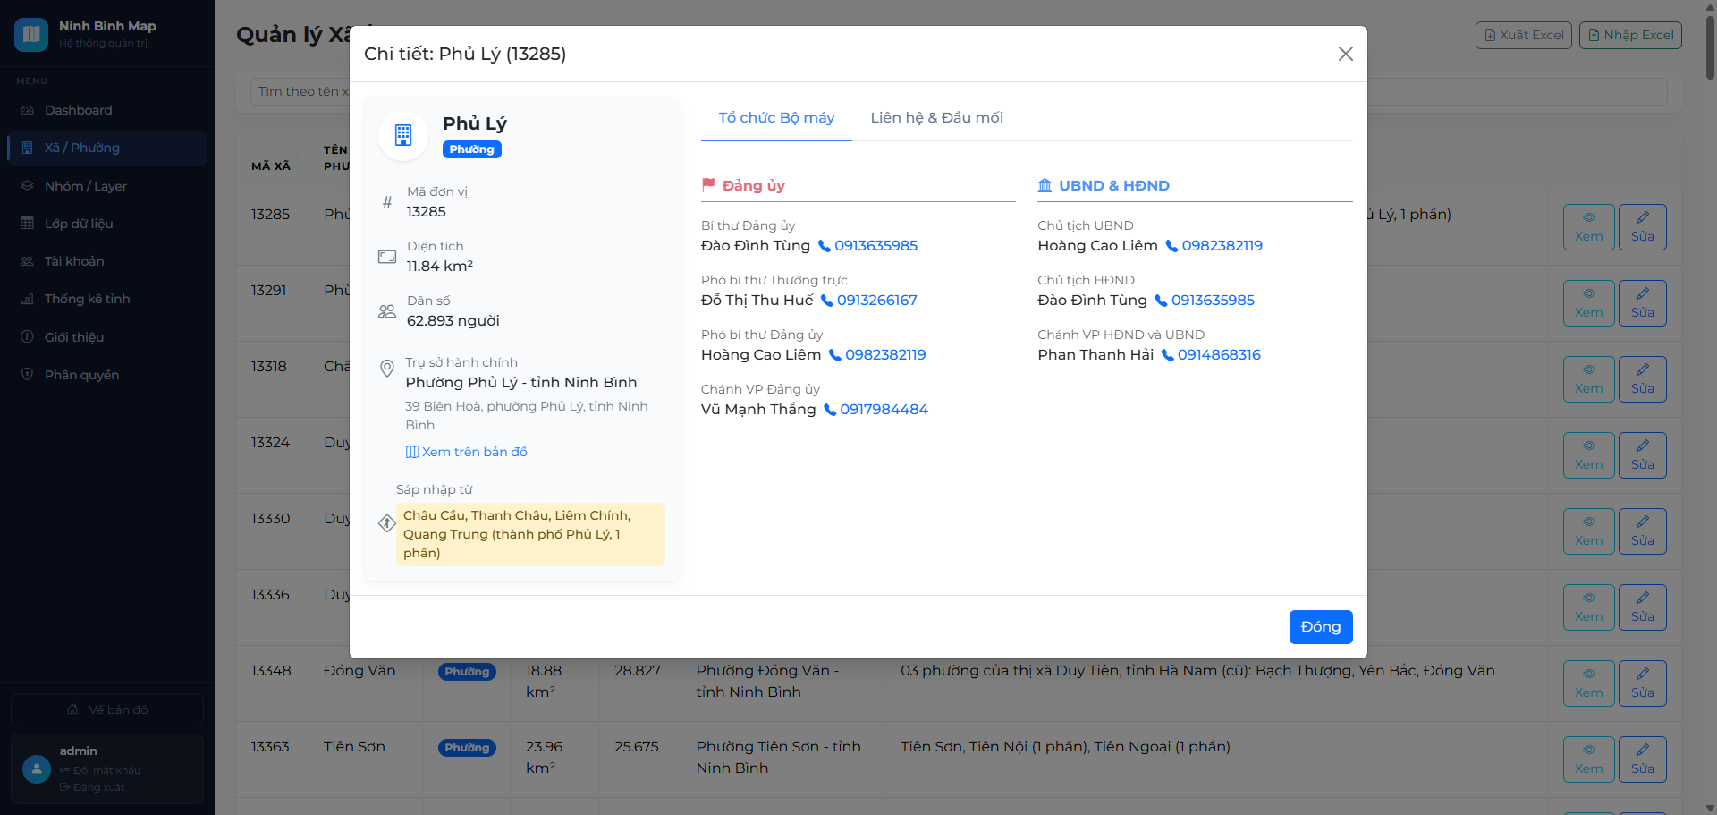
GIAO DIỆN TRANG QUẢN TRỊ XÃ/PHƯỜNG

Slide 16
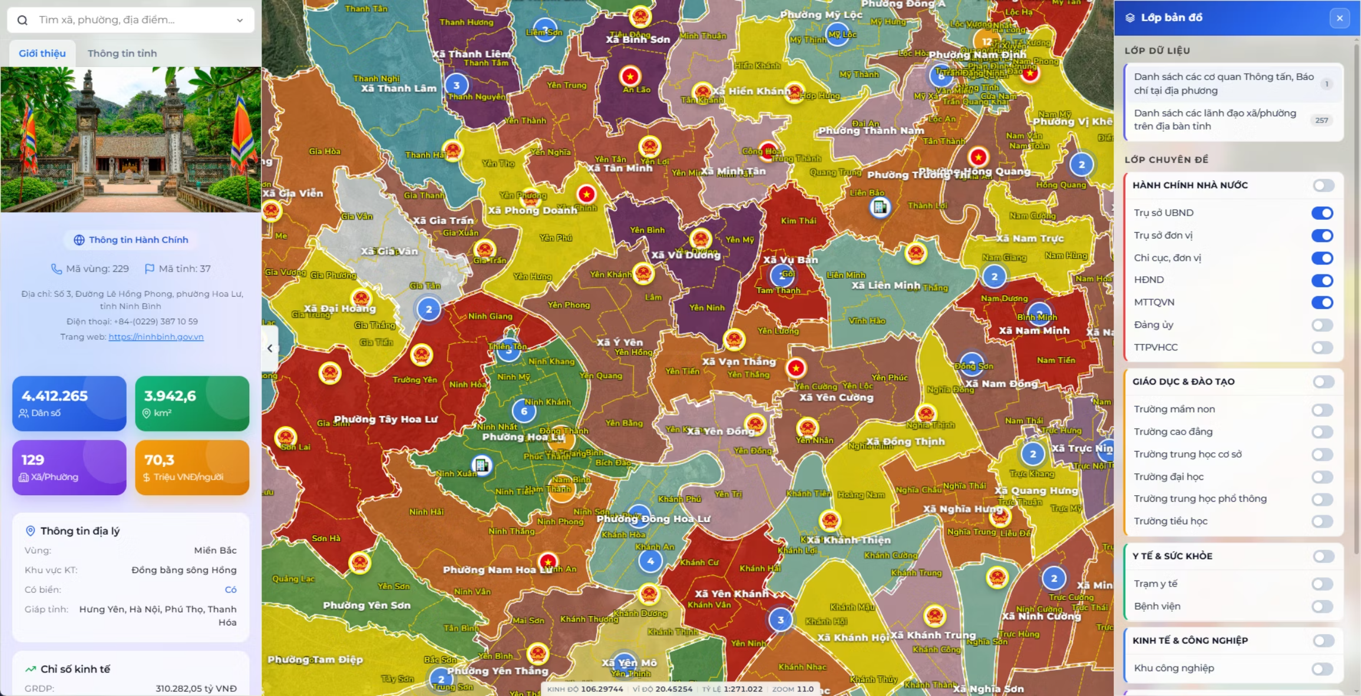
GIAO DIỆN BẢN ĐỒ
Notes:
Bản đồ nền: Hệ thống sử dụng nền bản đồ từ CartoDB, một trong những nền tảng bản đồ số hàng đầu thế giới. Với phong cách thiết kế tối giản, nền trắng, lớp bản đồ này giúp làm nổi bật các thông tin hành chính, tránh gây rối mắt cho người xem.
Ảnh vệ tinh: Hình ảnh vệ tinh được cung cấp bởi ArcGIS World Imagery — tiêu chuẩn vàng về dữ liệu không gian của tập đoàn Esri (Hoa Kỳ). Đây là dịch vụ ảnh vệ tinh có độ chi tiết cao, cho phép lãnh đạo quan sát thực địa với độ chân thực và tin cậy cao nhất hiện nay.
Dữ liệu ranh giới hành chính: Toàn bộ ranh giới hành chính được tích hợp từ Gis.vn, đơn vị chuyên trách cung cấp dữ liệu bản đồ số tại Việt Nam. Dữ liệu được cập nhật Real-time (theo giờ), đảm bảo mọi thay đổi về ranh giới, phân vùng đều được phản ánh ngay lập tức trên hệ thống.
Nguồn gốc dữ liệu thông tin xã/phường, điểm ghim: Được thu thập, chuẩn hóa và tạo lập từ các nguồn thông tin chính thống (báo cáo, bài viết, nền tảng bản đồ GoogleMap, …vv) qua phương pháp nhân công. Đây là nguồn dữ liệu có tính xác thực cao nhất, được hình thành từ sự kết hợp giữa
Hạ tầng công nghệ: Tập đoàn VNPT chịu trách nhiệm về kỹ thuật và lưu trữ.
Tính xác thực: Các đầu mối phụ trách tại từng xã/phường trực tiếp kiểm tra và triển khai hoàn thiện nhập thủ công lên phần mềm.

Slide 17
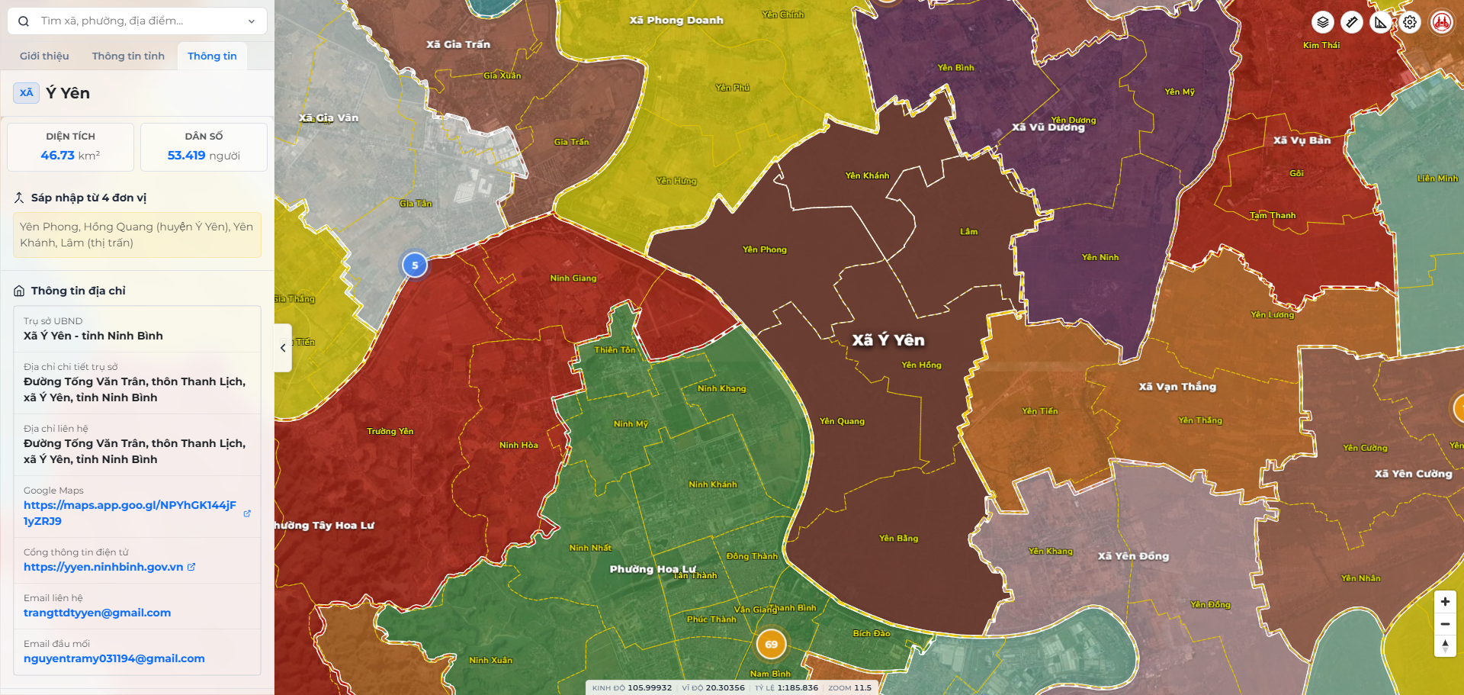
RANH GIỚI XÃ/PHƯỜNG
Hiển thị ranh giới 129 đơn vị hành chính với màu sắc phân biệt; click để xem thông tin chi tiết (tên, loại, dân số, diện tích, trụ sở).

Slide 18
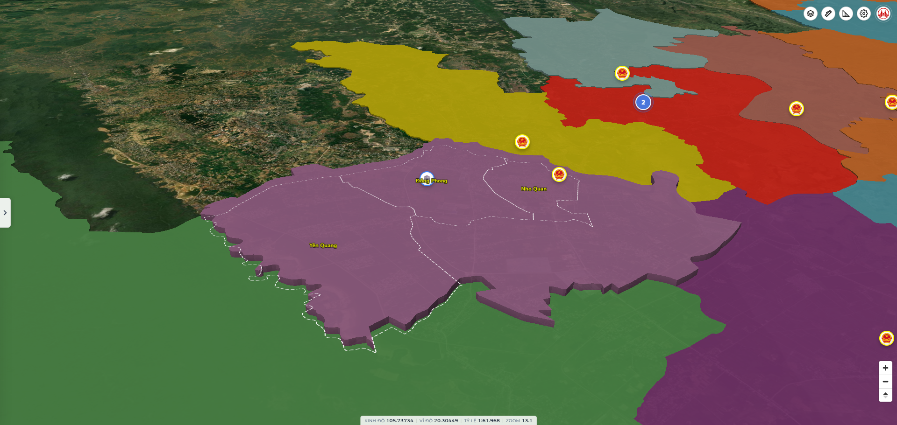
CHẾ ĐỘ VỆ TINH & 3D
Ảnh vệ tinh độ phân giải cao và mô hình 3D phân vùng ranh giới với chiều cao khác nhau theo đơn vị hành chính.

Slide 19
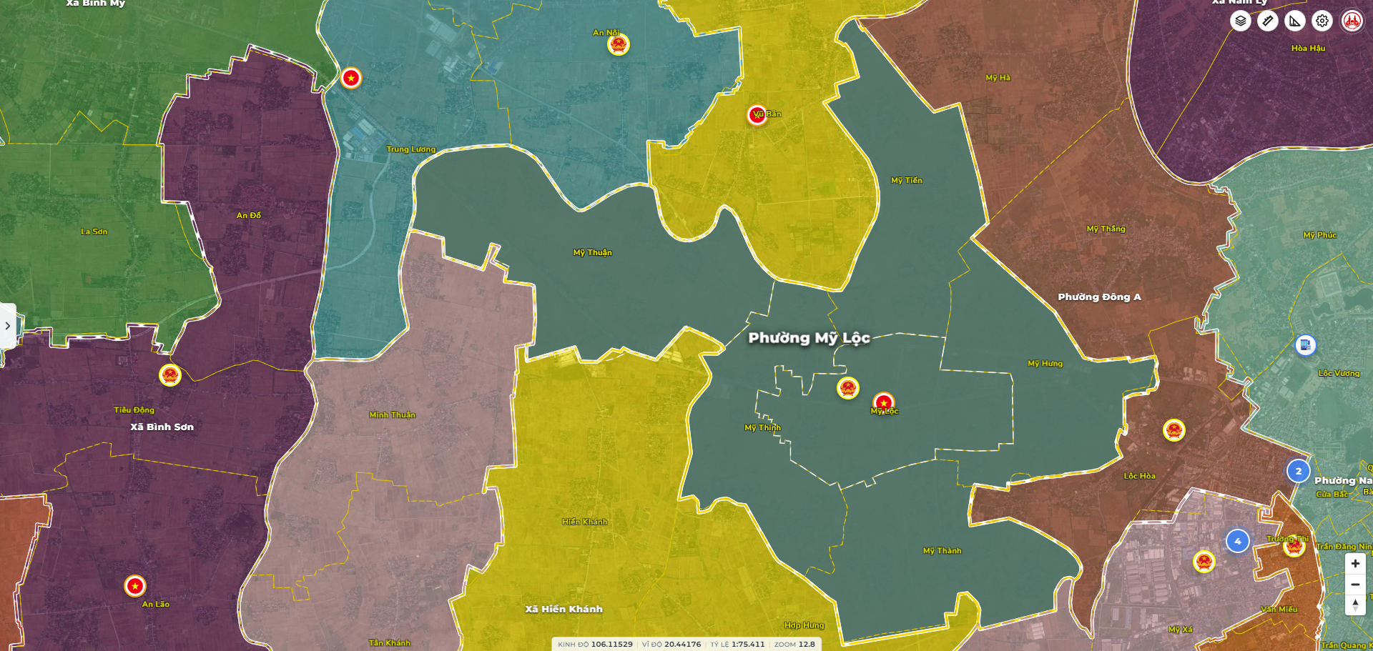
RANH GIỚI CŨ
Hiển thị chồng lớp ranh giới hành chính trước khi sắp xếp, phục vụ đối chiếu lịch sử.

Slide 20
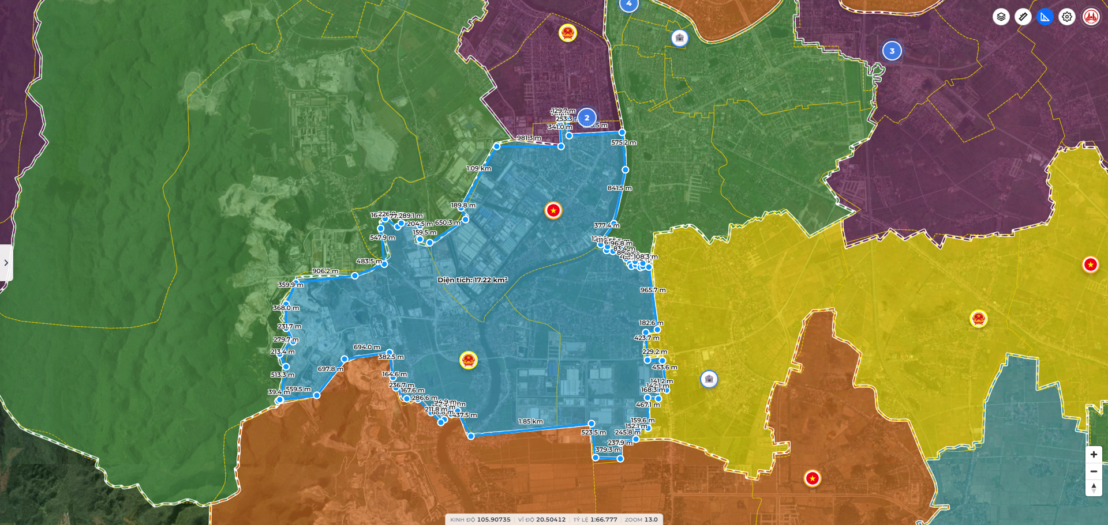
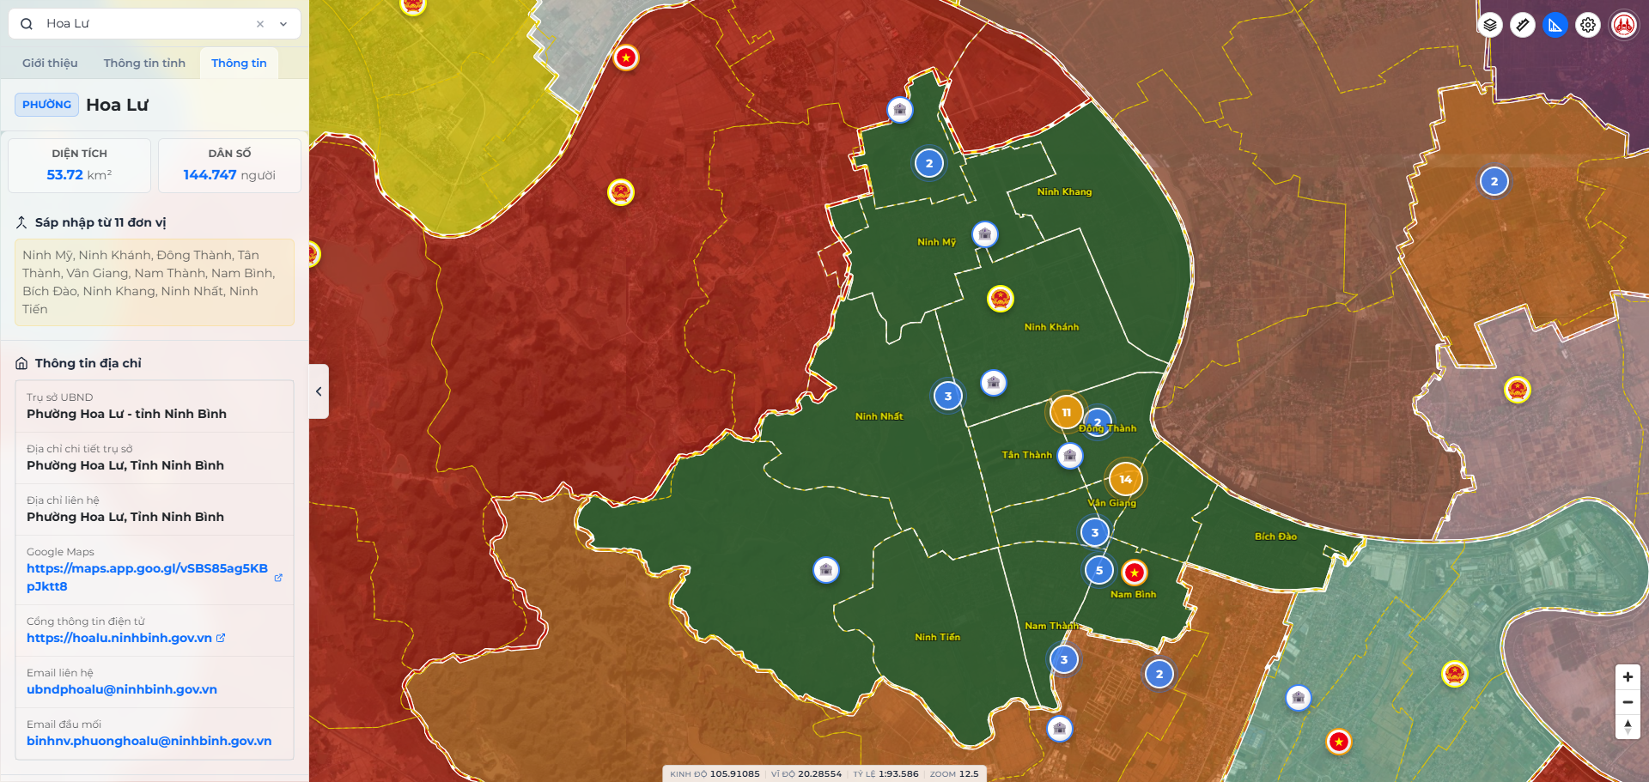
ĐO ĐẠC & TÌM KIẾM
Đo chiều dài (km/m) và diện tích (km²/m²) trực tiếp trên bản đồ bằng công cụ vẽ đa điểm. Tìm kiếm nhanh xã/phường theo tên hoặc mã, hoặc tìm điểm ghim theo tên/địa chỉ; zoom tự động đến đối tượng.

Slide 21
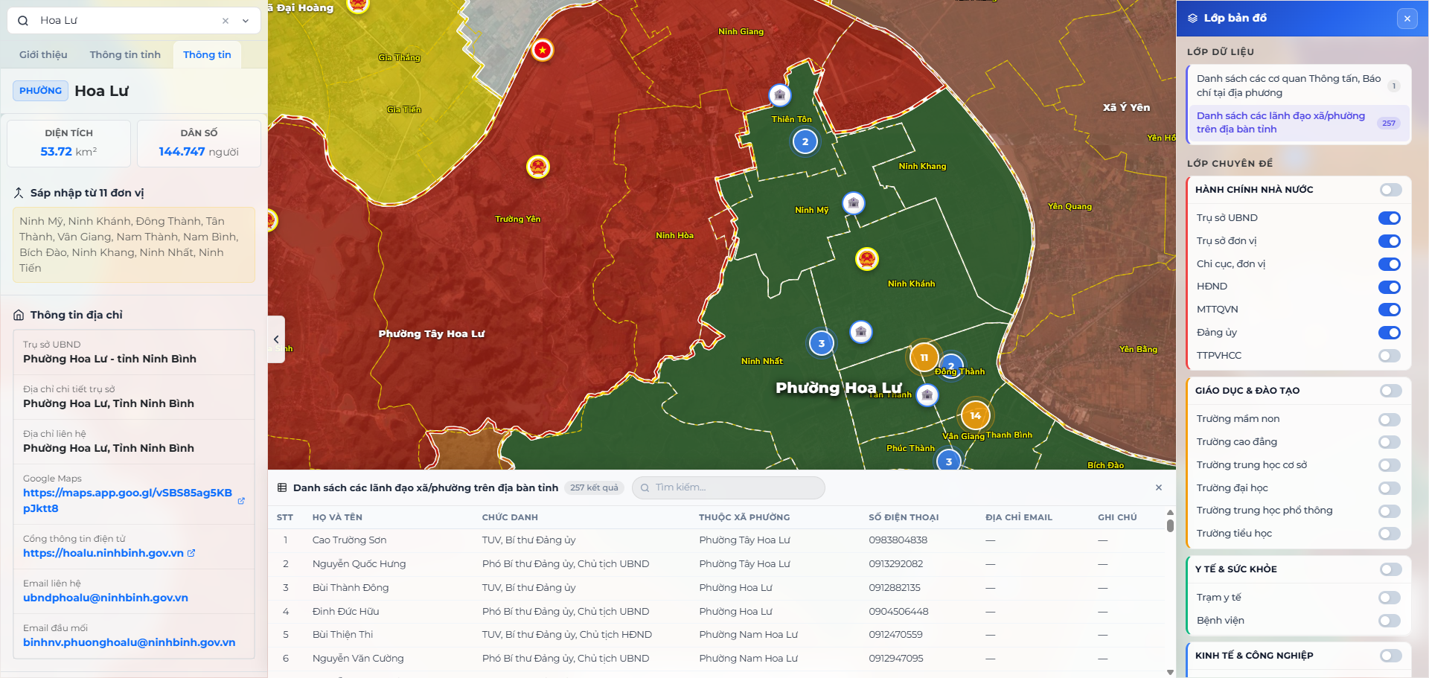
LỚP CHUYÊN ĐỀ & LỚP DỮ LIỆU

Slide 22

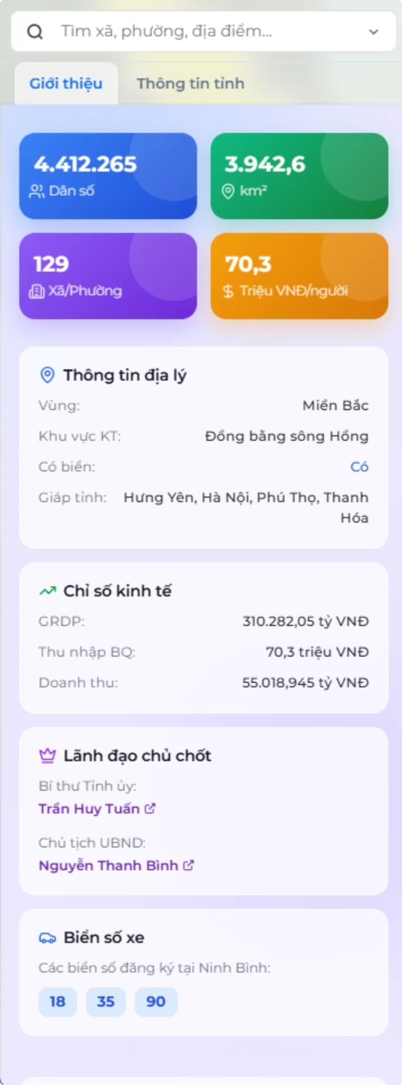



THÔNG TIN & THỐNG KÊ TỈNH
Chỉ số kinh tế – xã hội
Thông tin lãnh đạo
Grdp, dân số, diện tích, tỷ lệ đô thị hóa, thu nhập bình quân — theo năm, cập nhật từng chỉ số độc lập.
Hiển thị lãnh đạo chủ chốt của tỉnh ngay trên bản đồ (tab thông tin tỉnh).
Thông tin địa lý
Thông tin vùng, khu vực kinh tế, các tỉnh giáp ranh được hiển thị trực quan.

Slide 23

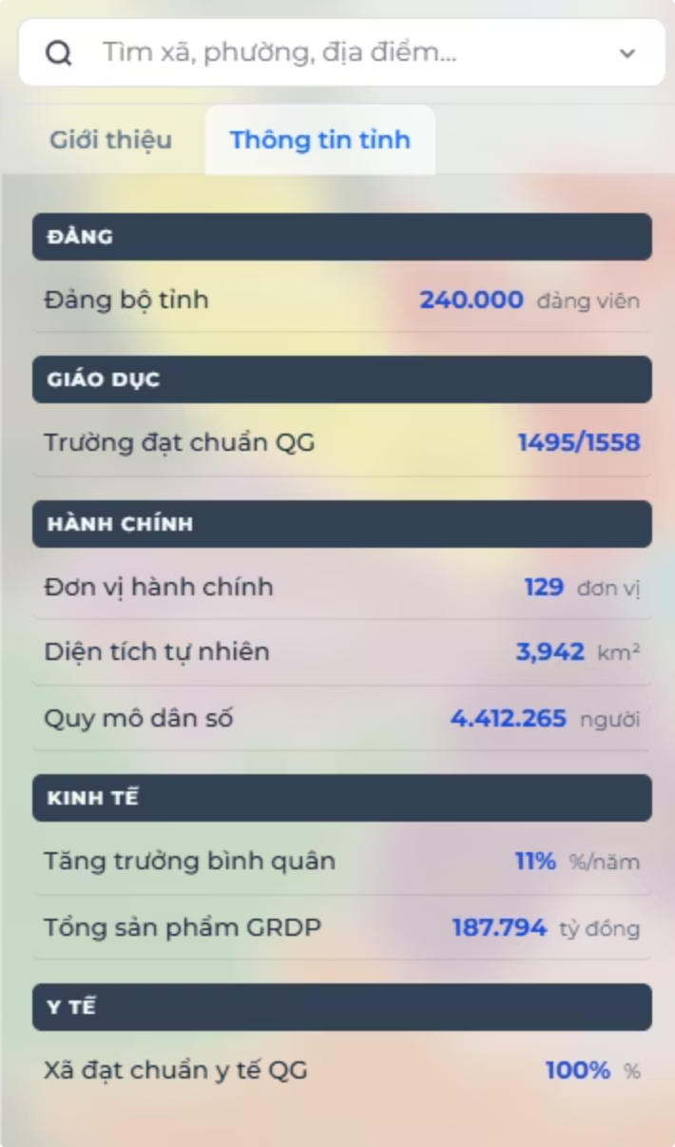



CHỈ SỐ KINH TẾ - XÃ HỘI
DỮ LIỆU THEO NĂM
CẬP NHẬT LINH HOẠT
HỖ TRỢ UPSERT
Các nhóm: hành chính, kinh tế, đảng, giáo dục, y tế...
Định nghĩa chỉ số
Nhập theo năm
Xác định tên, đơn vị, và kiểu hiển thị như số, phần trăm, hoặc phân số.
Cập nhật giá trị cho từng chỉ số theo từng năm, độc lập và rõ ràng.
Upsert tự động
Nếu đã có dữ liệu thì cập nhật, nếu chưa có thì tạo mới ngay.
Phân loại nhóm
Nhập chỉ số
Fom dữ liệu theo từng nhóm nghiệp vụ để dễ quản lý và tra cứu.
Điền thông tin cần thiết và lưu giá trị theo năm cho từng chỉ số.
Đồng bộ dữ liệu
Hệ thống tự cập nhật bản ghi hiện có hoặc tạo mới khi cần.

Slide 24

III. PHƯƠNG ÁN TRIỂN KHAI & QUẢN TRỊ VẬN HÀNH
Lộ trình triển khai
Phối hợp đội ngũ
Kiểm soát rủi ro
Xây dựng kế hoạch theo từng giai đoạn rõ ràng, ưu tiên tính ổn định và khả năng mở rộng.
Phân công trách nhiệm cụ thể giữa các bộ phận để đảm bảo tiến độ và chất lượng.
Theo dõi, đánh giá và xử lý sớm các vấn đề phát sinh trong quá trình triển khai.
STT | Nội dung | Đơn vị chủ trì | Đơn vị phối hợp | Ghi chú
1 | Xây dựng phần mềm | Sở KHCN | VNPT Ninh Bình | Đáp ứng yêu cầu nghiệp vụ, trải nghiệm người dùng Công nghệ hiện đại, dễ dàng nâng cấp
2 | Chuẩn bị hạ tầng cài đặt | Sở KHCN | VNPT Ninh Bình | Đảm bảo ATBM và tài nguyên, cấu hình đáp ứng nhu cầu người dùng
3 | Triển khai cập nhật dữ liệu Dữ liệu bản đồ nền Dữ liệu các lớp Thông tin khác | Sở KHCN | Các Xã/Phường, VNPT Ninh Bình | Đảm bảo dữ liệu tươi sống, đầy đủ, chính xác (cập nhật thường xuyên) Các XP chịu trách nhiệm về sự đầy đủ, chính xác dữ liệu Sở KHCN, VNPT Ninh Bình: đảm bảo phần mềm đáp ứng chức năng cập nhật dữ liệu
4 | Quản trị, vận hành hệ thống | Sở KHCN | VNPT Ninh Bình | - Đảm bảo hệ thống được vận hành an toàn, ổn định, đáp ứng ATBM

Slide 25





ĐỀ XUẤT TRIỂN KHAI HIỆU QUẢ HỆ THỐNG
Triển khai theo 5 bước trọng tâm để đảm bảo hệ thống vận hành ổn định, dễ sử dụng và sẵn sàng mở rộng trên toàn tỉnh.
Chuẩn bị Kỹ thuật
Đào tạo người dùng
Kiểm thử & Nghiệm thu
Triển khai chính thức
Chuẩn bị hạ tầng, cơ sở dữ liệu, máy chủ.
Hướng dẫn cán bộ xã/phường sử dụng hệ thống.
Kiểm tra chức năng, hiệu suất, bảo mật.
Đưa hệ thống vào sử dụng toàn tỉnh.
Hỗ trợ & Bảo trì
Hỗ trợ kỹ thuật, cập nhật, nâng cấp phần mềm.

Slide 26






Công tác Nhập liệu — Đảm bảo Dữ liệu tươi sống
Triển khai theo nguyên tắc đúng - đủ - kịp thời - có kiểm soát, bảo đảm dữ liệu hành chính luôn được cập nhật, chuẩn hóa và phản ánh sát thực tế.
Lập Kế hoạch nhập liệu
Hướng dẫn & Đào tạo
Nhập liệu hàng loạt
Kiểm tra & Xác nhận
Cung cấp tài liệu, hướng dẫn sử dụng và chuẩn hóa quy trình.
Cập nhật thông tin xã/phường và thống kê dữ liệu đồng bộ.
Rà soát dữ liệu, phát hiện thiếu sót và bảo đảm chất lượng.
Xác định lịch trình, phân công cán bộ và chuẩn bị nguồn lực.
Cập nhật liên tục
Duy trì dữ liệu tươi sống (ngay khi có thay đổi), cập nhật định kỳ và ổn định lâu dài.

Slide 27






CÔNG TÁC QUẢN TRỊ VẬN HÀNH
Thiết lập quy trình quản trị hệ thống, vận hành ổn định và đảm bảo hỗ trợ kịp thời cho cán bộ xã/phường trong quá trình sử dụng.
Giám sát hệ thống
Backup Dữ liệu
Cập nhật phần mềm
Quản lý Tài khoản
Kiểm tra Docker, log lỗi, dung lượng database. Hàng tuần.
Sao lưu MySQL, lưu trữ tối thiểu 30 ngày. Hàng ngày.
Nâng cấp hệ thống (Theo quý)
Tạo, khóa, phân quyền tài khoản (Khi phát sinh)
Xử lý sự cố
Phản hồi trong 4 giờ làm việc. Khi phát sinh.

Slide 28



HẠ TẦNG KỸ THUẬT
Domain
Server App
Server Db
Server Map
bandosohanhchinh.ninhbinh.gov.vn
192.168.31.20
192.168.31.40
192.168.31.30
ubuntu – nginx port 80 + spring boot docker port 8200
ubuntu – mysql port 3306, database ninhbinh_map
ubuntu – geoserver port 8180 + postgis port 5432
Truy cập qua trình duyệt, không cần cài đặt
Bản đồ nền
Bảo mật
192.168.31.30
jwt (access token 30 phút + refresh token 7 ngày), bcrypt, vpn + jump server 10.124.63.121
Cartodb positron & arcgis world imagery — proxy nội bộ, không phụ thuộc internet
Triển khai độc lập: frontend (vite build) và backend (docker) — cập nhật không gián đoạn dịch vụ.

Slide 29
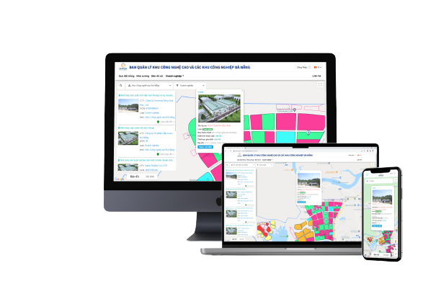
IV. TRAO ĐỔI & THẢO LUẬN

